Slide 1
Выставка – конкурс художественного творчества «Осенняя пора – очей очарованье»
Детский сад №115
Отчёт подготовили воспитатели:
Сересова Т.В.
Другова Н.Н.

Slide 2
Выставка проходила в музыкальном зале детского сада с 10 октября по 12 октября 2016 года

Slide 3


Итоги родительского голосования

Slide 4
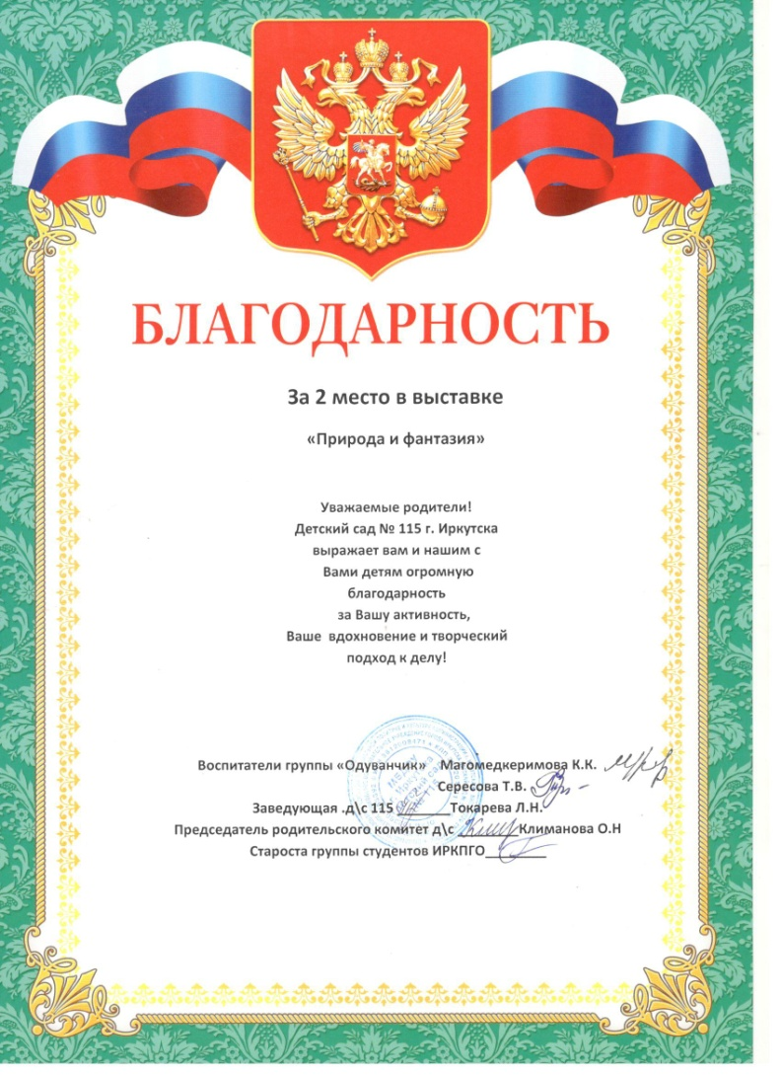


Slide 5
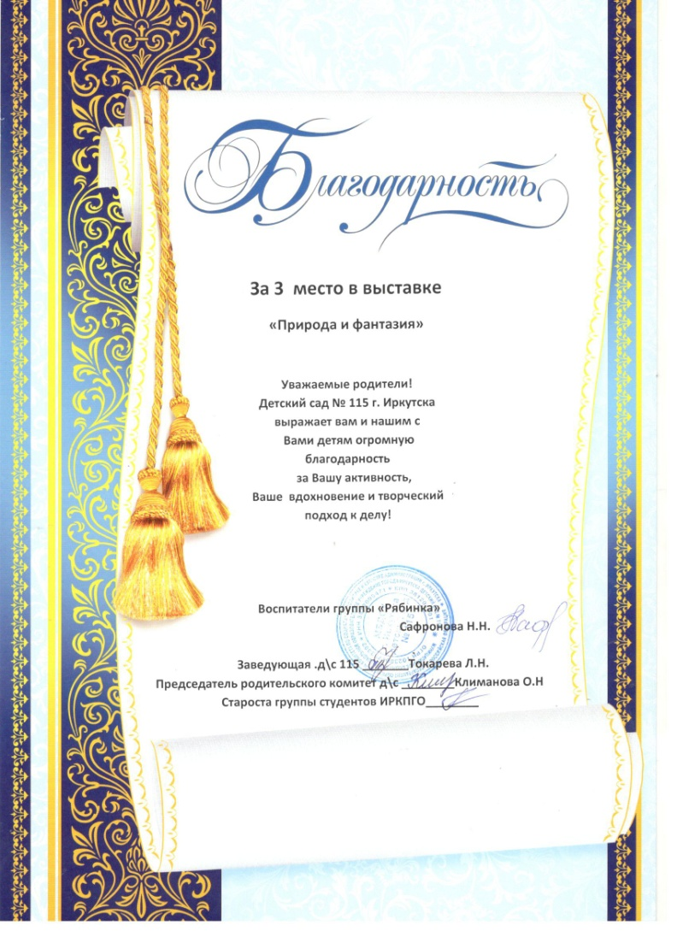


Slide 6
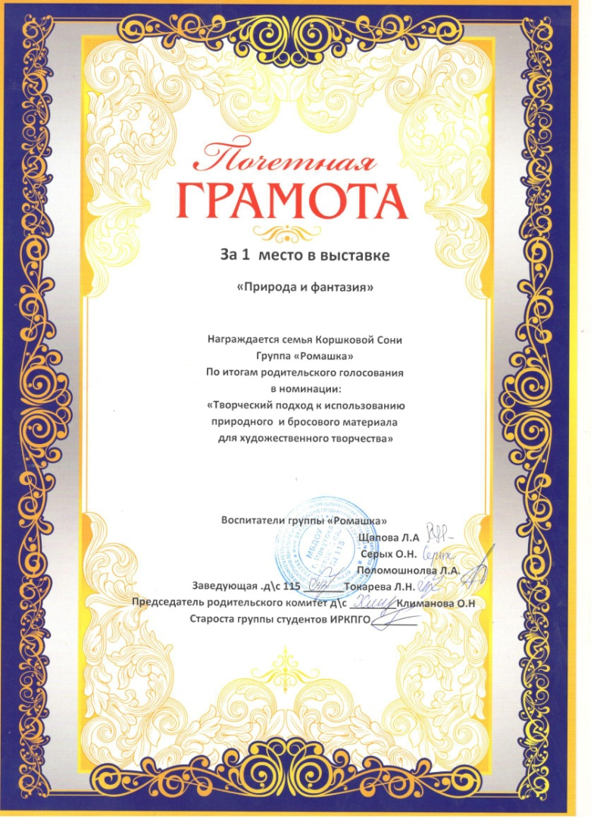
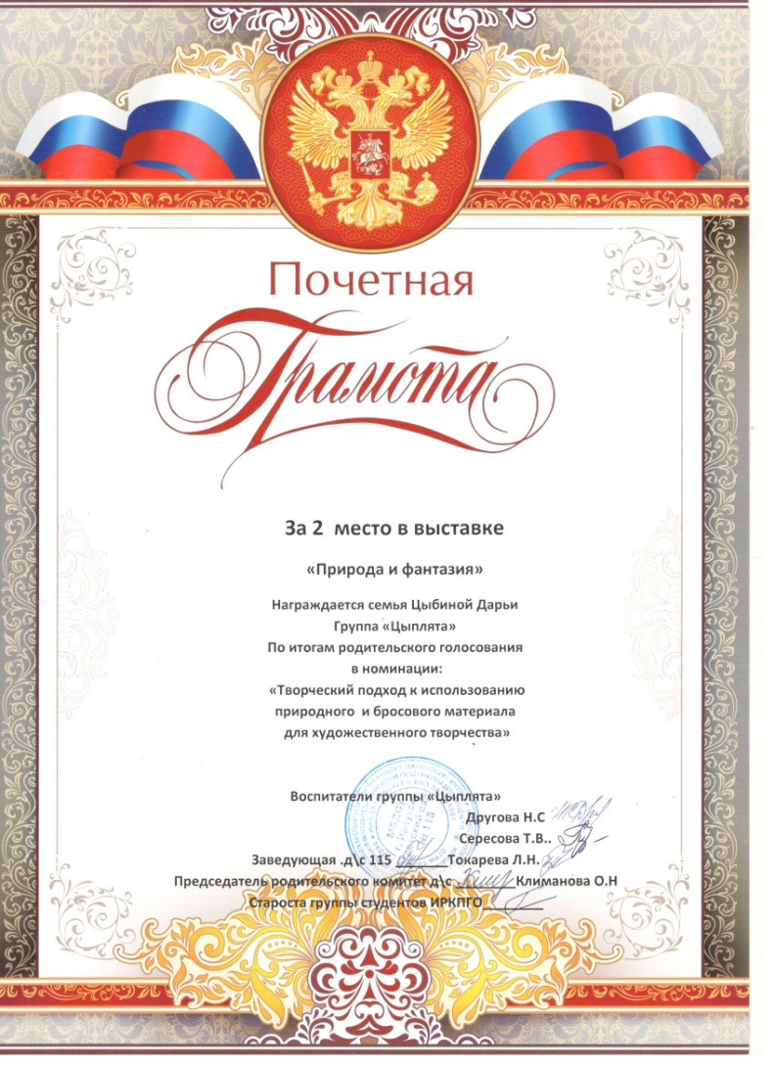
Номинация «Творческий подход к использованию природного и бросового материала для художественного творчества»

Slide 7



Slide 8



Slide 9
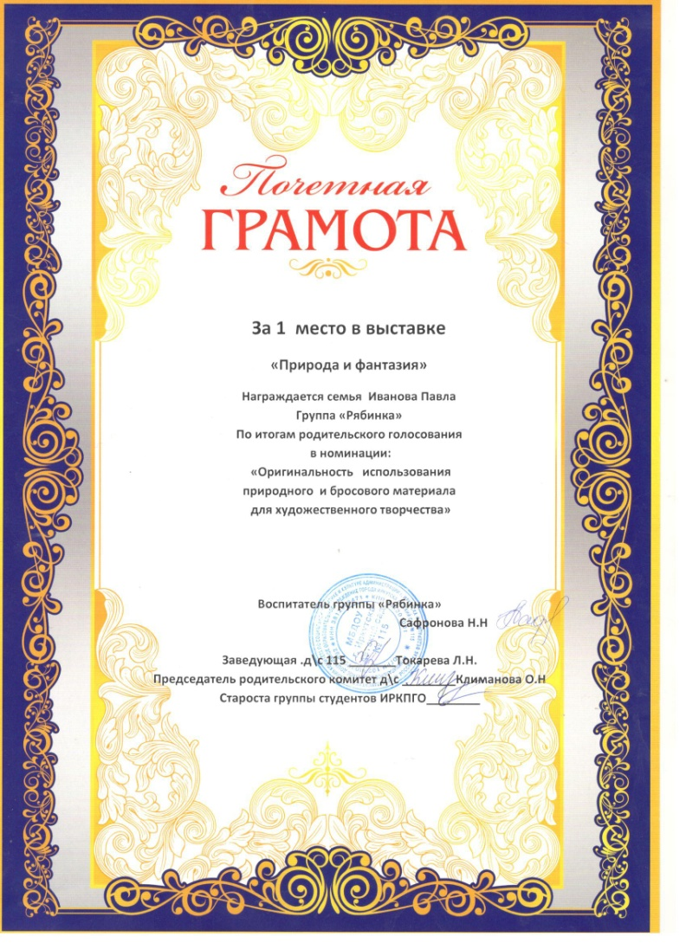

Номинация «Оригинальность использования природного и бросового материала для художественного творчества»

Slide 10



Slide 11



Slide 12
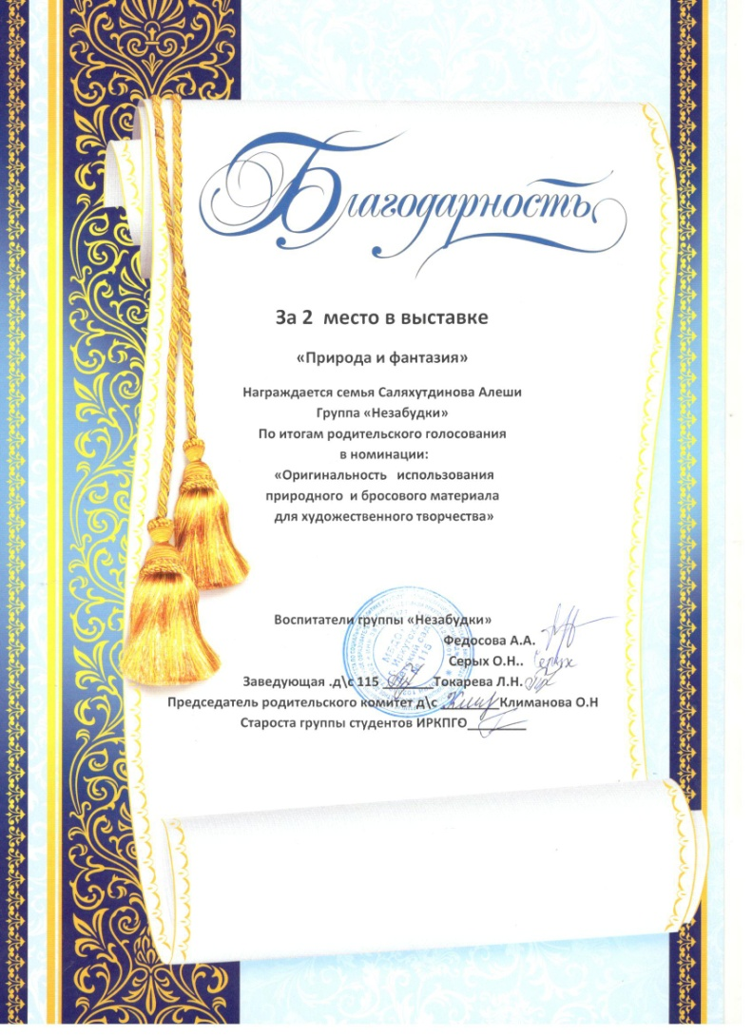
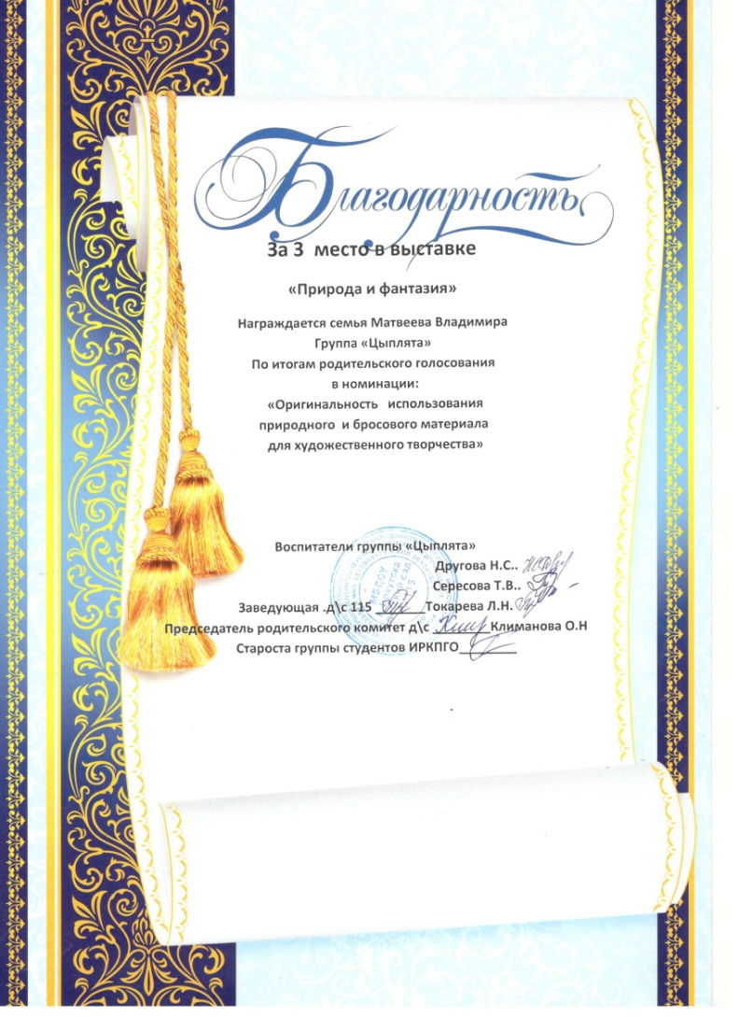

Slide 13
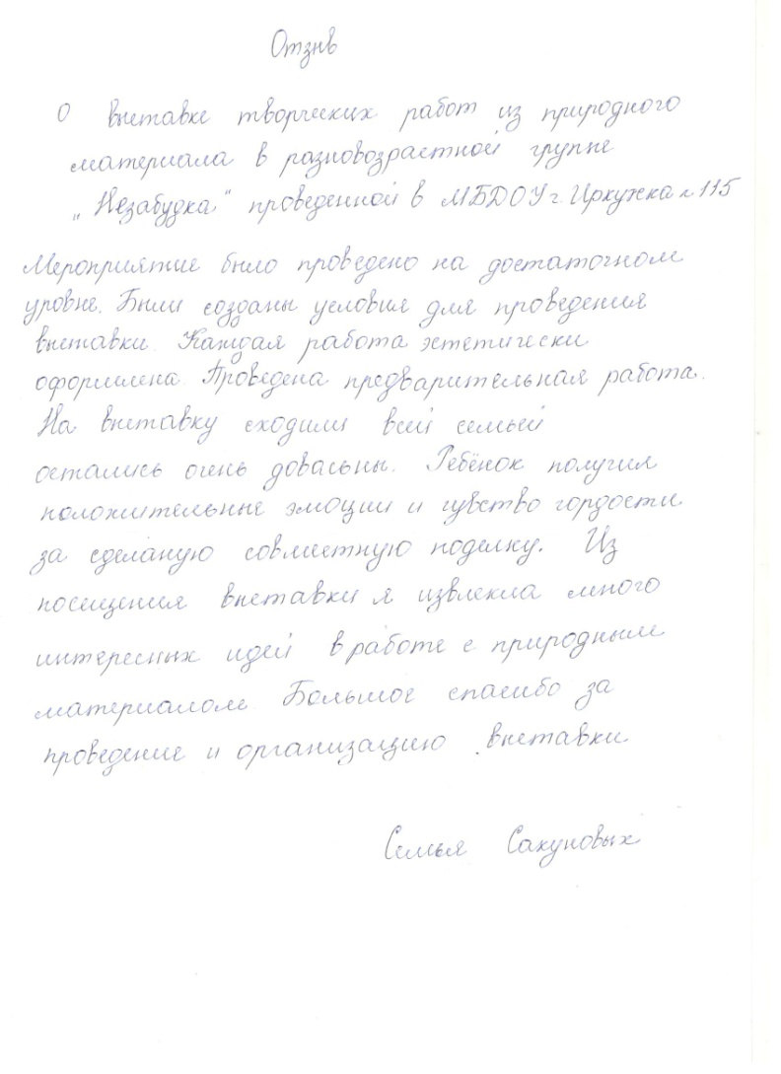
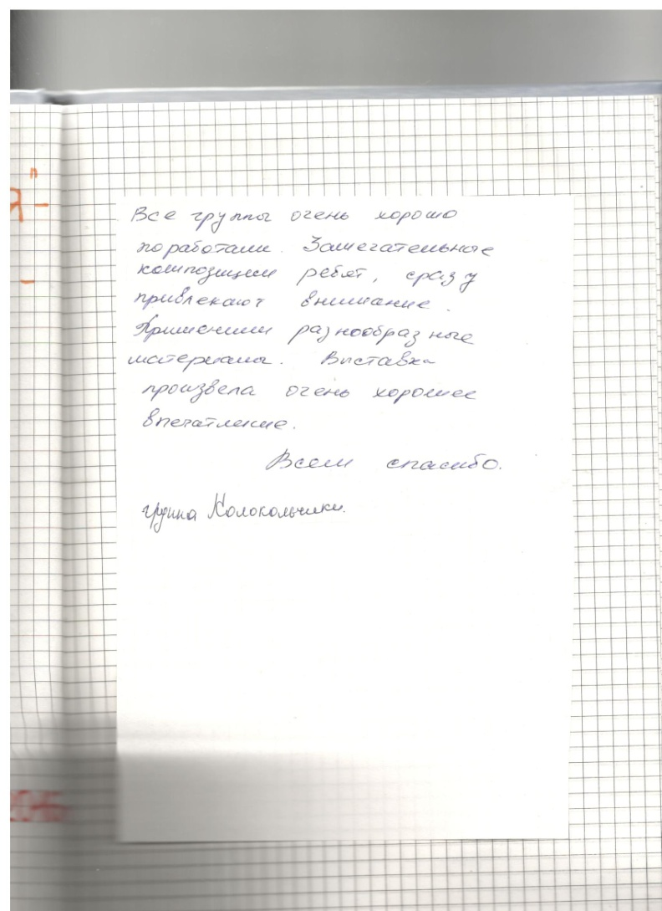
Отзывы родителей и студентов ИРКПО

Slide 14
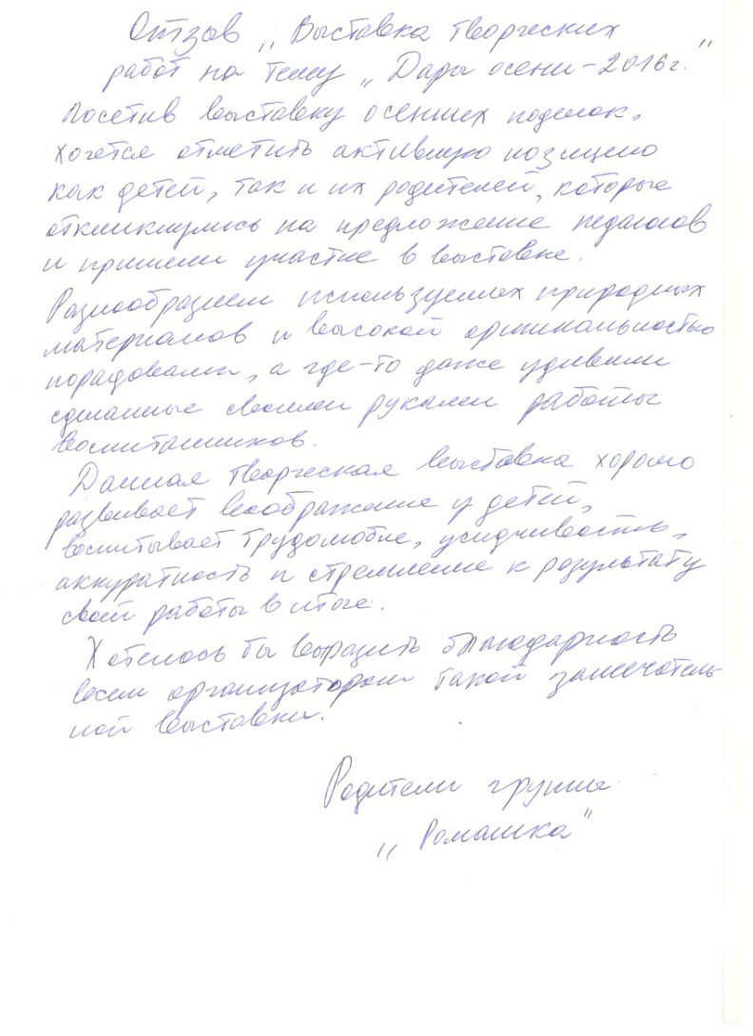
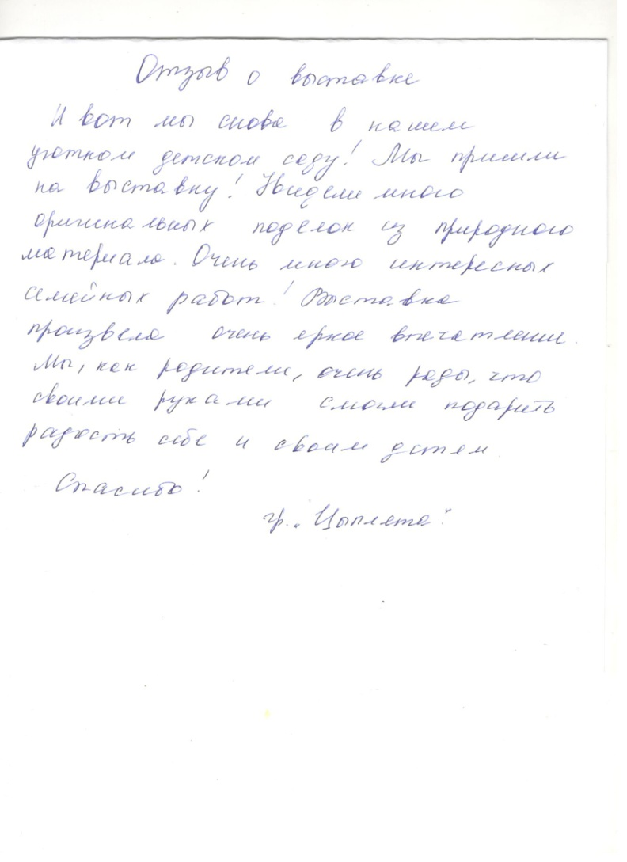

Slide 15
Отзыв о выставке.
Накануне посетили выставку, на которой было много интересных работ. На наш взгляд, такие мероприятия очень важны, подготовка к ним- замечательный повод с пользой провести время со своим ребёнком.
Очень здорово, большое спасибо организаторам.
Студенты ИРКПО

